Slide 1
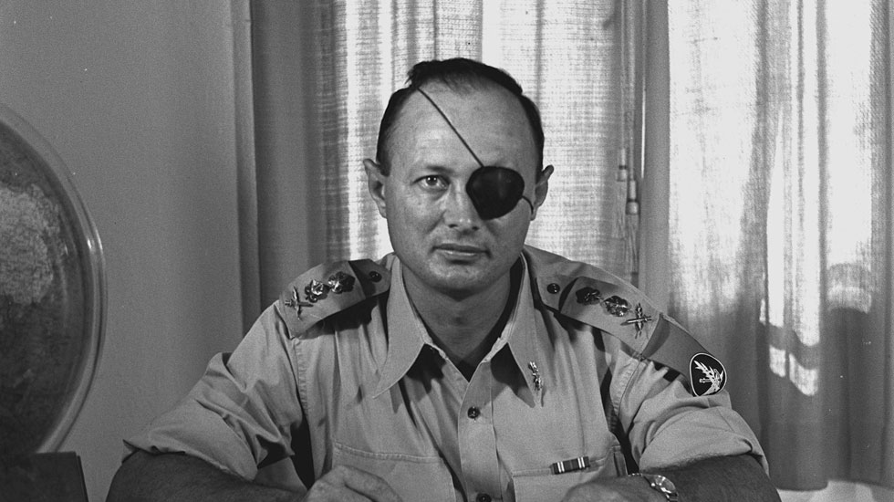
אז למה לי מיתוסים עכשיו?
בעקבות פרקים א-ב

Slide 2
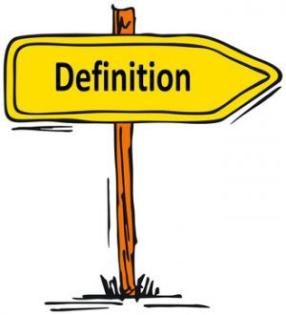
הגדרה: מיתוס
סיפור עתיק שהפך לסמל תרבותי; אגדה.
סיפור, המתאר אירועים שיש להם חשיבות יוצאת דופן או משמעות עמוקה עבור קהילה מסוימת, לרוב בהשתתפות אלים או גיבורים על אנושיים.

Slide 4
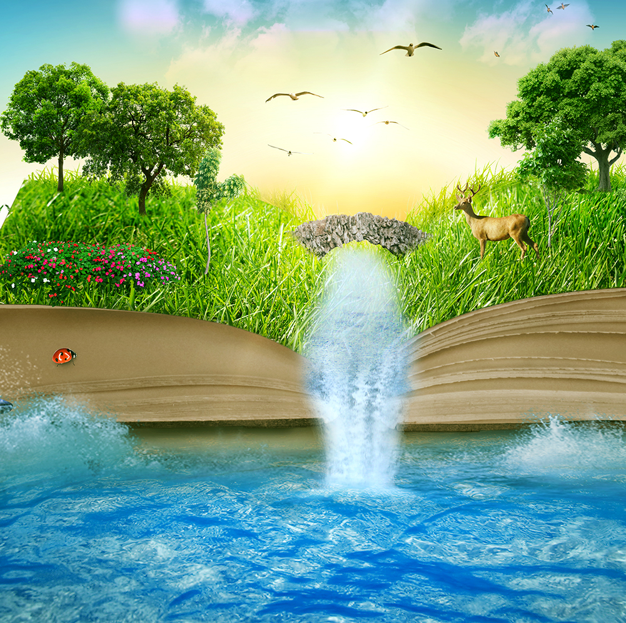
מיתוס הבריאה
בתנ"ך מוצגים שני מיתוסי בריאה שכל אחד מייצג דעה/אמונה שונה.
גם מסביב לנו ישנם מיתוסים כאלה ועתה נבחן כמה מהם.

Slide 5
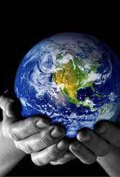
צפו בסרטון החל מדקה 2:26 וענו על השאלות הבאות
כיצד נוצר העולם על פי המיתוס המצרי? אלו סיפורים דומים לתנ"ך?
מה הבעיה "באמינות" בסיפור הלפי? ומדוע על פי סיפור זה בני האדם מתים בסוף?
כיצד ברא בן גו את העולם על פי סיפור הבריאה הסיני?

Slide 6
מפה הסיפור רק הולך ומדרדר

